Slide 1
Obecná a vývojová psychologie doc.Mgr.Ing. Karel Chadt,CSc

Slide 2
Zkouška
Písemný test – tři otevřené otázky
Možnost ústního přezkoušení
Možnost pouze ústního zkoušení – bez přípravy
Základní otázky - odpovídají kapitolám event. subkapitolám z přednášek a odpovídající literatury
Zápočet
Seminární práce

Slide 3
Úvod do studia psychologie
Pojem psychologie:
jak je definována
základní cíle
povaha a předmět psychologie
základní a aplikované psychologické disciplíny
3

Slide 4
Vznik a vývoj vědecké psychologie
Vznik koncem 19. století na základě:
Rozvoje přírodních věd
Rozvoje filozofického myšlení a věd společenských
Vývoje společenského a ekonomického života
4
Notes:
4

Slide 5
Vznik a vývoj vědecké psychologie
Psychofyzika
Asocianismus, experimentální psychologie
Gestaltpsychologie
Psychoanalýza a další směry tzv. hlubinné psychologie
Behaviorismus
Neobehaviorismus
Humanistická a kognitivní psychologie
5
Notes:
5

Slide 6
Vznik a vývoj vědecké psychologie
Psychofyzika – zkoumá vztahy mezi jednoduchými fyzikálními podněty a psychickými obsahy (Weber a Fechner)
Přínos:
  objevení a definování tzv.počitkových prahů a rozdílových prahů
  prokázání souvislostí psychického s fyzickým
  zdůraznění aktivní role člověka v procesu vnímán
Asocianismus, experimentální psychologie – konstituování psychologie jako nové, samostatné vědecké disciplíny (Wundt)
  Přínos:
  psychofyzický paralelismus
  elementová psychologie (psychologický atomismus)
  asociační zákony
6
Notes:
6

Slide 7
Vznik a vývoj vědecké psychologie
Gestaltpsychologie (tvarová psychologie) – psychické celky nejsou vytvářeny spojováním jednotlivých prvků, nýbrž jsou to celky strukturně uspořádané od samého začátku (Wertheimer, Kohler,Kurt Lewin)
Přínos:
  princip „Vhledu“
  „Aha-efekt“
  proces řešení problému
  zdůraznění celostnosti psychických procesů
  gestalt terapie
7
Notes:
7

Slide 8
Vznik a vývoj vědecké psychologie
Psychoanalýza a další směry tzv. hlubinné psychologie -vývojový přístup: psychologie není statickým, jednou daným systémem, ale souborem dynamických,v čase proměnlivých a vyvíjejících se vlastnosti. (Freud, Adler, Jung)
Přínos Freud:
  fenomen nevědomí
  eros (libido) a thanatos (pud smrti)
  id, ego, superego
  obranné mechanismy ega
Přínos Adler: individuální psychologie
Přínos Jung: analytická psychologie, intuice, kolektivní nevědomí, komplex, typologie člověka
8

Slide 9
Vznik a vývoj vědecké psychologie
Behaviorismus – věda o chování, zaměřující se na pozorovatelné jevy (Pavlov, Watson)
Přínos:
psychická činnost má reflexní povahu
věda, která si všímá celého spektra lidských způsobů přizpůsobování se
schéma: stimul, podnět – reakce, odpověď
zdůraznění významu vnějších podmínek utváření osobnosti
propracování psychologických zákonitostí procesu učení
uplatnění experimentu psychologie
Neobehaviorismus vývojová modifikace (Cattel, Guilford, Eysenck)
Přínos:
schéma: stimul – osobnost – reakce
9

Slide 10
Vznik a vývoj vědecké psychologie
Humanistická a kognitivní psychologie – nejmladší z významných směrů (Maslow, Frankl)
Přínos:
reflexe problémů člověka součastnosti jako je pocit osamělosti či prázdnoty
otázky po identitě lidského jedince (kdo jsem, odkud přicházím, kam jdu, proč jsem, co tady dělám)
čtyři základní tendence člověka
Kognitivní psychologie- zdůrazňuje význam poznávacích procesů a funkcí utváření a fungování psychiky člověka
Testování – A.Binet, Francie, děti, mentální a chronologický věk
10

Slide 11
Psychologický výzkum
Základní metody psychologického výzkumu :
pozorování
experiment
dotazování
psychologické testy
škály
sociometrie
studium objektivních materiálů
studium průběhu a výsledků pracovní činnosti
profesiografie
11

Slide 12
Metody psychologie
Pozorování je nejobecnější a základní metoda psychologie. Spočívá v záměrném, cílevědomém, systematickém a plánovitém vnímání vnějších, objektivních projevů jedince či sociální skupiny pozorovatelem a v evidenci pozorovaných jevů
Základní formy pozorování jsou:
introspekce
extrospekce
pozorování nezúčastněným(zúčastněným) pozorovatelem
12
Notes:
12

Slide 13
Metody psychologie
Experiment představuje vědeckou metody, jejíž prostřednictvím zkoumáme psychické jevy v uměle vytvořených či alespoň přísně kontrolovaných, cílevědomě měněných podmínkách.
Dva základní typy experimentů:
přirozený
laboratorní
Příprava experimentu
  stanovení cíle experimentu
  výběr experimentálních osob
  poskytnutí základní instrukce
  expozice nezávisle proměnných
  měření změn závisle proměnných
  vyhodnocení výsledku experimentu a jejich zobecnění
13
Notes:
13

Slide 14
Metody psychologie
Dotazování řadíme k tzv. exploračním metodám, lze ho uskutečňovat formou rozhovoru, dotazníku nebo anketou.
Rozhovor- strukturovaný, polostrukturovaný, nestrukturovaný.
Základní typy dotazníků: účelové (příležitostné) a standardizované dotazníky diagnostické
Konstrukce dotazníků – základní předpoklady:
    otázky výzkumné
    otázky funkční, které plní další významné funkce
    otázky identifikační
    otázky kontrolní (verifikační)
    otázky otevřené nebo otázky uzavřené
Anketa
14
Notes:
14

Slide 15
Metody psychologie
Psychologické testy představují soubor standardizovaných úloh, jejichž řešení má určitou vypovídací hodnotu o existenci či míře rozvinutosti určité psychické vlastnosti zkoumané osoby.
Podmínky testování:
Validita
Reliabilita
Standardizace
Normy
Měření výkonu
Škály:
Postojové
Hodnotící, posuzovací
Hodnotové
15
Notes:
15

Slide 16
Metody psychologie
Sociometrie umožňuje odhalit povahu vzájemných vztahů mezi jednotlivými členy malé sociální (pracovní) skupiny.
Měření neformálních vztahů
Vyhodnocování
    sociometrické matice
    sociometrické indexy
    sociogramy
Studium objektivních materiálů před vlastní prací v terénu je nutné se seznámit s celou řadou významných skutečností vzhledem k řešenému úkolu např. velikost podniku, počet a kvalifikace zaměstnanců, sociálně demografické složení, organizační struktura atd.
16
Notes:
16

Slide 17
Metody psychologie
Studium průběhu a výsledku pracovní činnosti - specifický přístup psychologie práce. Jde o strategii poznávání pracovníka, jejíž podstatou je posuzování kvantity a kvality, průběhu a výsledků činnosti konkrétního člověka z hlediska psychologických aspektů činnosti.
Profesiografie je možné chápat jako souhrnné označení rozmanitých metod a metodických přístupů zaměřených na zkoumání a rozbor určité profese, na poznání jejích psychologicky významných charakteristik.
Metody psychologické intervence a výcviku je soubor rozmanitých přístupů a metod, jejichž primárním posláním je ovlivňování psychické činnosti – zpravidla určité skupiny osob současně.
17
Notes:
17

Slide 18
Lidská psychika
Lidská psychika - psychika je chápána jako funkce, respektive jako projev činnosti nervové soustavy člověka.
Psychické procesy
Psychické jevy
Psychické vlastnosti
Psychické stavy
Základní funkce psychiky
18

Slide 19
Psychické procesy
Psychika se projevuje dvěma základními formami – prožíváním a chováním.
Prožívání je vnitřní a ryze subjektivní dění, které zahrnuje zejména poznávání, cítění a snažení člověka.
Znaky prožívání:
    Časovost
    Subjektivnost
    Jedinečnost
    Omezení pouze na část psychiky
    Obtížně vyjádřitelné chováním a řečí
Formy prožívání
19

Slide 20
Chování
Chování označuje veškeré projevy jedince, které lze pozorovat, zaznamenat nebo měřit.
Rozlišují se tři kategorie chování: jednání, řeč a výraz.
Molekulární chování
Molární chování
Aktivní/pasivní
Volní/mimovolní
20

Slide 21
Psychické procesy
Kognitivní poznávací procesy :
Vědomí a nevědomí
Vnímání
Pozornost
Učení
Paměť
Myšlení
21

Slide 22
Vědomí a nevědomí
Vědomí – mnoho výkladů(stav bdělosti, nabytá zkušenost,mysl….).
V psychologii nejběžněji stav psychiky člověka.
Dimenze vědomí
1. dimenze bdělost
2. dimenze – šíře vědomí
Funkce vědomí
22

Slide 23
Vědomí a nevědomí
Nevědomí
Psychické děje mezi vědomím a nevědomím.
Aktuálně nevědomé, ale uvědomitelné skutečnosti mysli.
Neuvědomované skutečnosti, které se ale „zvědomují“, když věci nejdou, jak jít mají, jak jsme na ně zvyklí.
Nevědomé, vytěsněné psychické děje či skutečnosti.
Hladiny vědomí/nevědomí
23

Slide 24
Vnímání
Vjem je psychickou reprezentací nějakého objektu v naší mysli.
Kognitivní funkce tvoří:
Vnímání prostřednictvím smyslů
Paměť
Pozornost
Představy
Fantazie
Myšlení
Úsudek
Řeč
24

Slide 25
Vnímání
Počitky – dráždění smyslových orgánů a jim odpovídající podněty; vedení ze smyslových orgánů do mozku; kvalita; intenzita; trvání
Typické vlastnosti
Sociální percepce
Chyby při vnímání
25

Slide 26
Vnímání
Zákony, kterými se řídíme:
Zákon blízkosti v prostoru
Zákon uzavřenosti
Zákon podobnosti
Zákon plynulého pokračování
Zákon společného osudu
Zákon obeznámenosti
Zákon doplnění dobrého tvaru
26

Slide 27
Pozornost
Dělení pozornosti
Význam soustředění
Rozdíly ve vlastnostech pozornosti
Kvalita pozornosti
27

Slide 28
Pojem osobnost
Základní charakteristika
Pojem osobnost označuje psychiku člověka a zdůrazňuje na jedné straně celistvost, na druhé straně pak odlišnost a jedinečnost každého člověka.
Je charakteristická – vnitřní jednotou, individuální specifičností, vývojovou kontinuitou a interakcí s prostředím.
Vlastnosti, které jsou osobnosti připisovány: jedinečnost, vnitřní integrita, stálost a vývoj
Základními tématy, kterým se psychologie osobnosti věnuje, jsou:
  vývoj osobnosti
  struktura osobnosti
  dynamika osobnosti
28
Notes:
28

Slide 29
Pojem osobnost
Vývoj osobnosti - faktory
Biologické, vnitřní faktory
- faktory zděděné
- faktory vrozené
Proces zrání
Sociální, vnější
Socializace – proces zespolečenšťování člověka
Vzdělávání
Výchova
Na socializaci se podílejí:
- kulturní rámec
- širší sociální okolí
- malé sociální skupiny - rodina
29

Slide 30
Pojem osobnost
Temperament vyjadřuje zejména formální podobu našeho prožívání a chování, v současnosti je spojován s individuální potřebou stimulace, vnějších podnětů. Jedná se o charakteristiku osobnosti, které je přisuzována největší biologická podmíněnost
Základní temperamentové charakteristiky:
  celkové citové ladění
  celkové zaměření
  vzrušivost
  odolnost
  intenzita
  trvalost
30

Slide 31
Pojem osobnost
Fysenekův model kombinuje ve svém základu dvě dimenze
  stabilita – labilita nervového systému člověka
  extraverze/otevřenost – introverze/uzavřenost
Kombinacemi extrémních poloh jednotlivých dimenzí vznikají následující základní typy:
  člověk stabilní a otevřený – sangvinik
  člověk stabilní a uzavřený – flegmatik
  člověk labilní a otevřený – cholerik
  člověk labilní a uzavřený - melancholik
31

Slide 32
Pojem osobnost
stabilita
  klidný dobrý vůdce
  vyrovnaný bezstarostný
  ovládající se nenucený
  rozvážný hovorný
  spolehlivý čilý
  pečlivý přístupný
  pasivní společenský
  tichý aktivní
  rezervovaný optimistický
  nespolečenský impulzivní
  pesimistický vznětlivý
  střízlivý agresivní
  úzkostný neklidný
  náladový nedůtklivý
flegmatik
sangvinik
introverse
extroverse
melancholik
cholerik
labilita
32

Slide 33
Pojem osobnost
Další profilující vlastnosti osobnosti:
Inteligence (obecná)
Emoční inteligence
Kreativní inteligence
Charakter
Emocionální procesy
Volní procesy
Postoje
33

Slide 34
Osobnost manažera
Emoční inteligence a její význam pro manažera
        Projevy emoční inteligence
        Sebepoznání
        Emoční kvocient
34
34

Slide 35
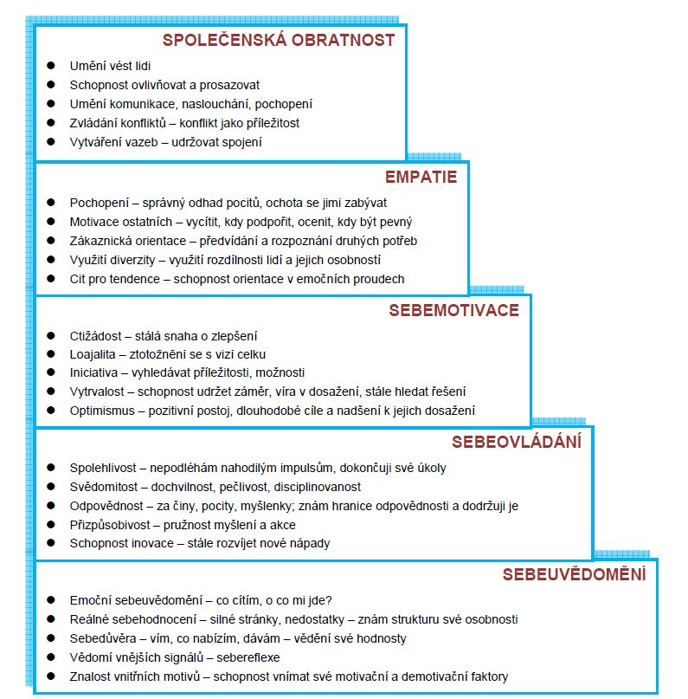
35
Notes:
35

Slide 36
Psychologie tvořivosti
Základní vymezení pojmu tvořivost
Komplex vlastností (nejen schopností), které se projevují v činnosti jednotlivce nebo skupiny)
Výsledkem tvořivosti jsou pozitivní, hodnotné změny určitého objektu (část reality, věc, proces, jiný subjekt, skupina, vlastní osobnost apod.)
K charakteristickým vlastnostem produktu tvořivosti patří novost, jedinečnost, originalita, progresivita, hodnotnost, komunikovatelnost.
Faktory prostředí mohou tvořivost stimulovat a podporovat, nebo také omezovat či znemožňovat
36

Slide 37
Psychologie tvořivosti
Etapy tvůrčího procesu
Orientace
Preparace
Inkubace
Iluminace
Realizace
Evaluace
37

Slide 38
Psychologie tvořivosti
Faktory tvořivého myšlení
Senzitivita
Fluence
Flexibilita
Originalita
Redefinice
Elaborace
38

Slide 39
Psychologie tvořivosti
Bariéry tvořivosti
a) kognitivní bariéry
- tendence vymezovat problém příliš úzce, jednostranně
- stereotypie vnímání, neschopnost vidět problém z různých hledisek, prezentovat ho odlišnými výrazovými prostředky (slova, čísla, kresba, model, metafora apod.)
- neschopnost separovat podstatné od nepodstatného
- chyby při rozlišování mezi příčinami a důsledky
39

Slide 40
Psychologie tvořivosti
b) bariéry intelektové
- podprůměrná úroveň intelektu (ve smyslu schopnosti řešit intelektově náročné problémy)
- deficity v oblasti kritického myšlení – ověřování důvěryhodnosti/spolehlivosti informací, sebekritika apod.
- omezená fantazie a představivost, včetně víry v existenci jediného správného řešení každého problému
c) bariéry emocionální
- strach z udělání chyby a zesměšnění se
- touha po jistotě a bezpečí
- nedůvěra vůči lidem, spolupracovníkům, nadřízeným
40

Slide 41
Psychologie tvořivosti
d) bariéry kulturní
- některé tradice a zakořeněné názory (takhle to děláme již x let a vždy to stačilo)
- některé normy (V práci se má pracovat a ne hrát si. Dospělí mají být rozumní a vážní atd.)
- v tzv. euroatlantické civilizaci rozšířený mýtus racionality jako hodnoty předčívá emoce, iracionalitu atd. (Nefantazíruj a dělej už něco).
e) bariéry prostředí
- technické překážky (vybavení, prostředky, pracovní podmínky …)
- organizační bariéry (špatná organizace práce, neprůchodné hierarchie atd.)
- konfliktní atmosféra na pracovišti, přehnaná soutěživost, strach atd.
41

Slide 42
Pojem osobnost
Postoje.
U postojů rozlišujeme tři vzájemně propojené stránky:
  kognitivní
  emoční
  konativní
Charakter
Charakterové vlastnosti lze dělit podle vztahů, které vyjadřují:
  vlastnosti vyjadřující vztah člověka ke světu, jeho základní hodnotovou orientaci
  vlastnosti odrážející vztah člověka k činnosti, kterou vykonává
  Vlastnosti vyjadřující vztah člověka k druhým lidem, společnosti
  Vlastnosti odrážející vztah člověka k sobě samému, sebepojetí
42

Slide 43
Pojem osobnost dynamika osobnosti
Motivační dimenze osobnosti
Pro motivované chování je charakteristická zaměřenost, energie, délka trvání.
Dva základní zdroje motivace:
  motivy
  stimuly
Dvěma základními principy lidské motivace jsou
  princip homeostatický
  princip hedonistický
Motivy i formy motivovaného chování jsou založeny jak biologicky, tak i společensky
a kulturně. Základními motivy jsou potřeby
- potřeby primární
- potřeby sekundární
43

Slide 44
Pojem osobnost dynamika osobnosti
Motivace, proces motivace
Druhy motivů
Individuální psychické motivy
Zdroje motivů
44

Slide 45
Pojem osobnost dynamika osobnosti
Teorie potřeb
Model pěti úrovní potřeb
Výkonová motivace
Existenciální potřeby
Zájmy, záliby, sklony
Hodnoty, ideály, návyky, cíle, aspirace
45

Slide 46
Pojem osobnost dynamika osobnosti
Modely motivace
Homeostatický
Pobídkový
Kognitivní
Činnostní
Humanistický
46

Slide 47
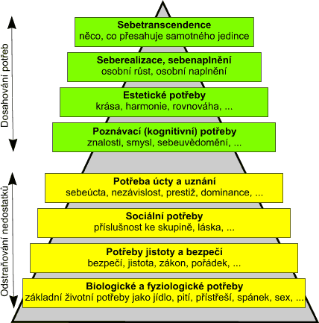
Pojem osobnost – pyramida potřeb Maslow
47

Slide 48
Pojem osobnost - vývoj osobnosti
Základní charakteristia
Periodizace životní dráhy člověka
Základní vývojová období
48

Slide 49
Učení, paměť, myšlení
Pojem učení
Učení jako proces
Druhy učení
Paměť jako proces
Dělení paměti
Činitelé ovlivňující paměť
Zapomínání
49

Slide 50
Myšlení
Myšlenkové operace :
Analýza
Syntéza
Srovnávání
Třídění
Abstrakce
Zobecnění
Indukce/dedukce
Analogie
Zobecňování
50

Slide 51
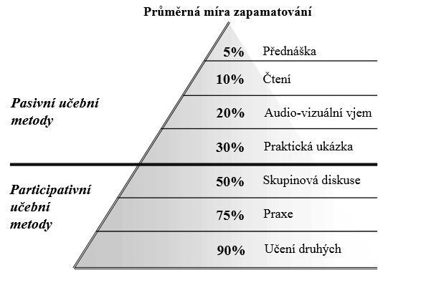
Uchování nabytých poznatků
51

Slide 52
Myšlení
Formy myšlení
Pojem
Soud
Úsudek
Druhy myšlení
Podle praktičnosti a teoretičnosti
Podle způsobů řešení a výsledků
Poruchy myšlení
52

Slide 53
Emoce a emocionalita člověka
Emoce
Fenomenologický popis emocí
Vybrané komplexní lidské emoce
Obecné charakteristiky emocí
Funkce emocí
53

Slide 54
Zátěžové situace, stres, adaptace, coping
Zátěžové situace
Frustrace a deprivace
Stres
Biologický pohled na stres
Psychologický pohled na stres
Stresory a charakteristické znaky stresových situací
Příznaky prožívaného stresu
Adaptace a coping
Strategie zvládání stresu
54

Slide 55
Literatura
Použitá a doporučená literatura
ZACHAROVÁ, E. Zdravotnická psychologie: teorie a praktická cvičení. 1. vydání. Praha:: Grada, 2017. ISBN 978-80-271-0155-9. info
THOROVÁ, K. Vývojová psychologie: proměny lidské psychiky od početí po smrt. Praha: Portál, 2015. ISBN 978-80-262-0714-6. info
HAYESOVÁ, N. Základy sociální psychologie. 6. vyd. Praha: Portál, 2011. info
HUNT, M. Dějiny psychologie. 4. vyd. Praha:: Portál, 2015. ISBN 978-80-7367-814-2. info
VÁGNEROVÁ, M. Současná psychopatologie pro pomáhající profese. Praha:: Portál, 2014. ISBN 978-80-262-0696-5. info
HELUS Z. Úvod do psychologie. Praha: Grada 2011. 344 s. ISBN 978-80-247- 3037-0
55

Slide 56
Literatura
KUČERA, D. Moderní psychologie: hlavní obory a témata současné psychologické vědy. 1. vyd. Praha: Grada, 2013. ISBN 978-80-247-4621-0. info
ATKINSON, R L. Psychologie Atkinsonové a Hilgarda. 3. vyd. Praha: Portál, 2012. ISBN 978-80-262-0083-3. info
CAKIRPALOGLU, P. Úvod do psychologie osobnosti. Praha: Grada,, 2012. ISBN 978-80-247-4033-1. info
VENGLÁŘOVÁ, M. Sestry v nouzi. Syndrom vyhoření, mobbing, bossing. Praha: Grada, 2011. ISBN 978-80-247-3174-2. info
ZACHAROVÁ, E a J ŠIMÍČKOVÁ-ČÍŽKOVÁ. Základy psychologie pro zdravotnické pracovníky. 1. vyd. Praha: Grada, 2011. ISBN 978-80-247-4062-1. info
JANÁČKOVÁ, L. Základy zdravotnické psychologie. Praha: Triton, 2008. ISBN 978-80-7387-179-6. info
56

Slide 57

57

